Slide 1


UBND PHƯỜNG VIỆT HƯNG
TRƯỜNG MẦM NON GIANG BIÊN
LĨNH VỰC PHÁT TRIỂN NGÔN NGỮ
NBTN: Trường học của bé
Lứa tuổi: 24-36 tháng tuổi.
Lớp: Nhà trẻ D1

Slide 2

1. Ổn định tổ chức:
- Cô và trẻ cùng hát “Trường chúng cháu là trường mầm non”

Slide 3
2. Phương pháp, hình thức tổ chức:
* HĐ1: Cô giới thiệu về trường và trò chuyện.

Slide 4
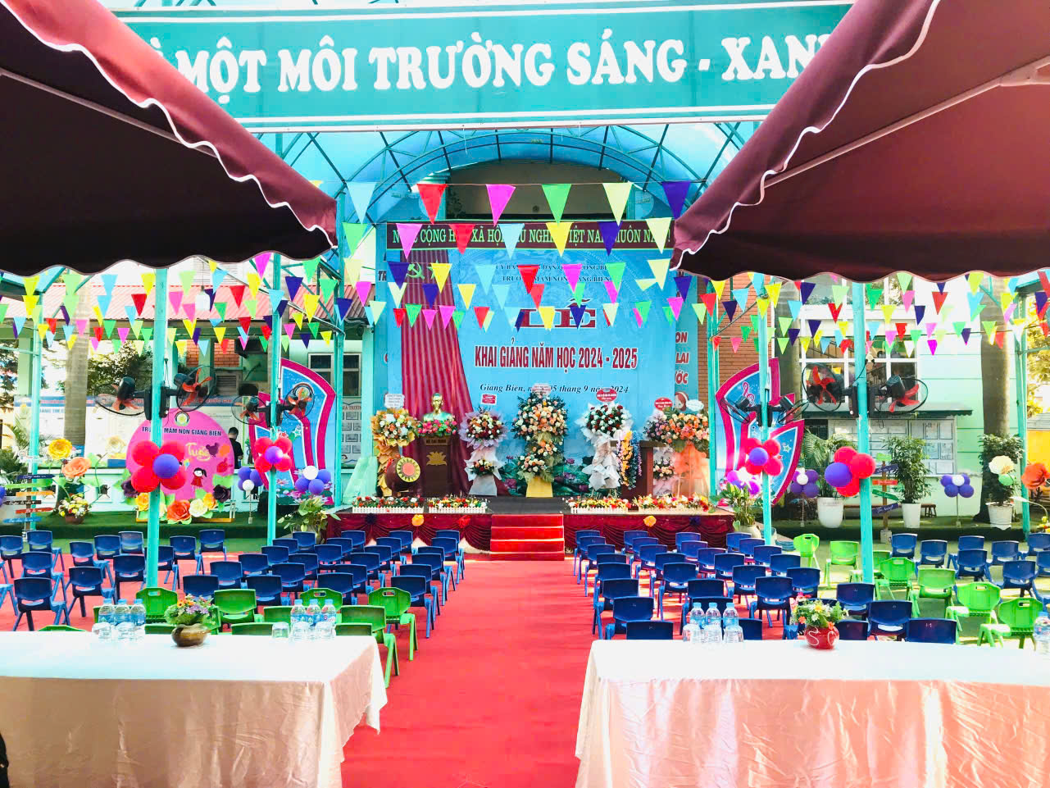
- Đố các bạn đây là bức tranh về gì đây?

Slide 5
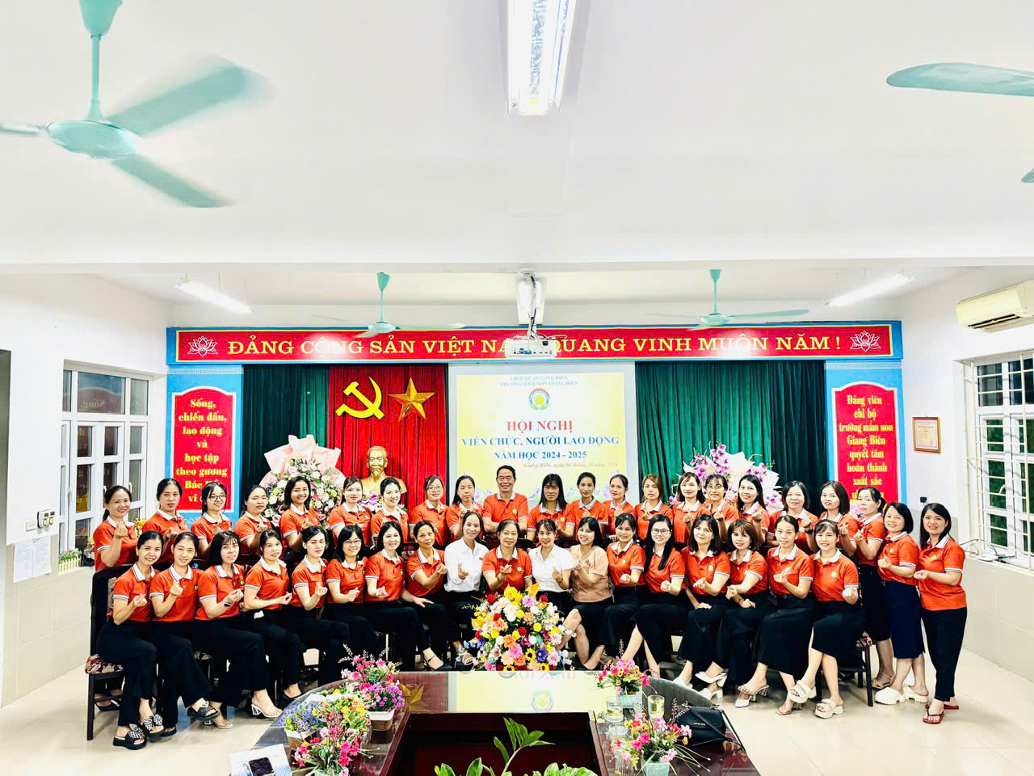
Thế ở trong trường có ai dậy chúng mình học đây?

Slide 6
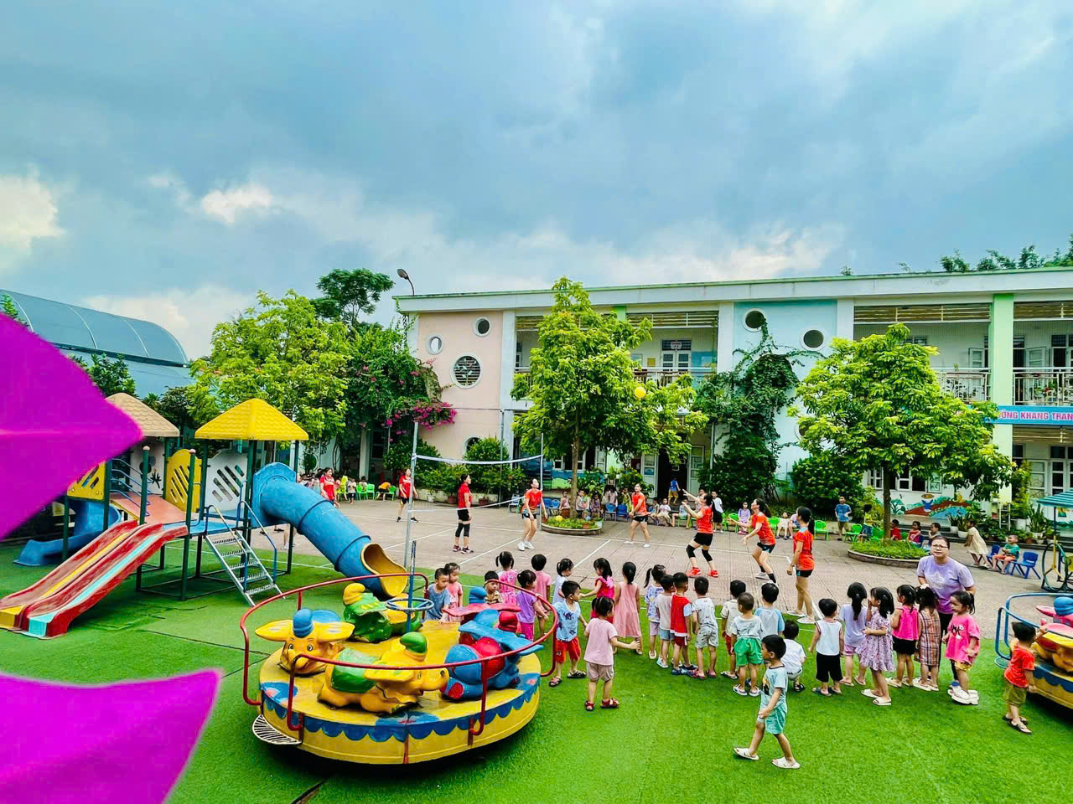
Ở trường có gì đây nhỉ? và có nhiều cái gì cho chúng ta bóng mát?
Còn ai chơi dưới sân trường đây các con?
Ngoài ra trong trường còn có gì đây?

Slide 7
3. Kết thúc:
- Cô và trẻ đọc bài thơ “Bạn mới”

